Slide 1


Gruppo Bugbusters
Anno accademico 2018/2019
Cdl Informatica - Interazione Uomo Macchina

Slide 2
Il problema
Ricercare facilmente delle offerte nei vari negozi
L’attuale soluzione (Dove conviene) è poco semplice da utilizzare e incompleta
Nessun altro metodo per tenere traccia degli acquisti

Slide 3
La nostra soluzione
Ricerca più efficace ed efficiente
Gestione della lista della spesa dedicata
Calcolo delle proposte più convenienti
Gestione categorie di interesse

Slide 4
Il prototipo ad alta fedeltà

Slide 5


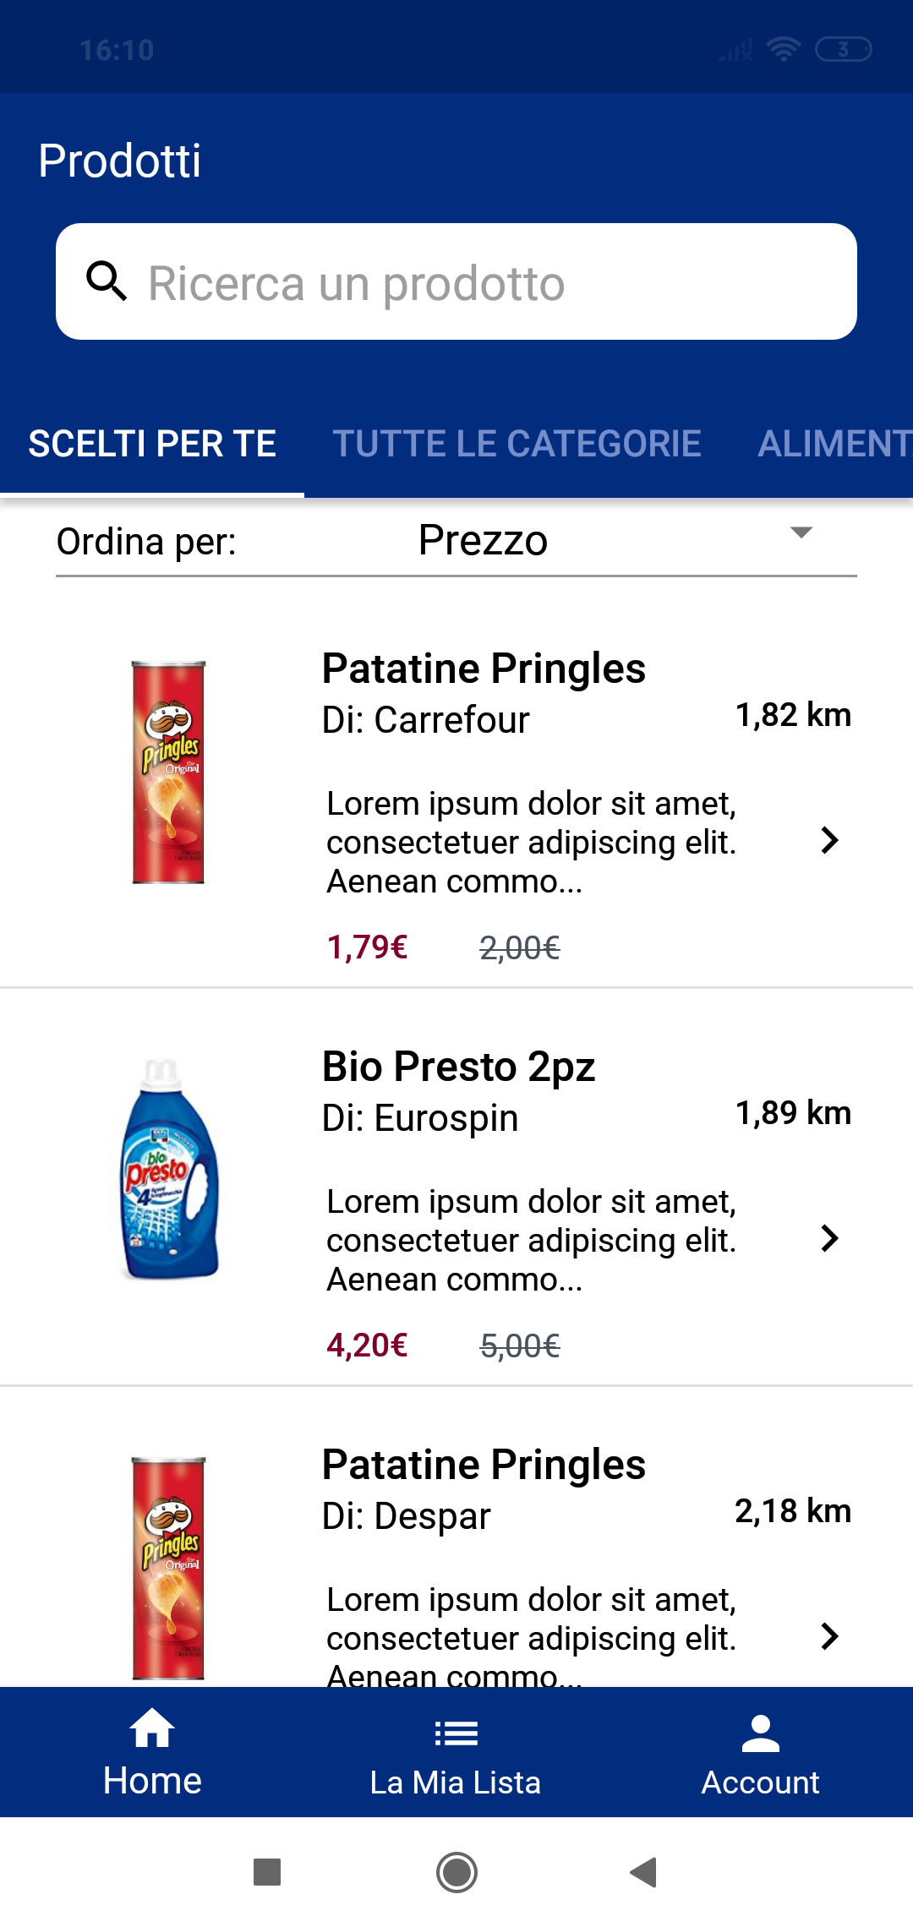
Descrizioni generali (1)
Struttura base dell’interfaccia
Font
Icone
Divisori

Slide 6
Descrizioni generali (2)
Scelta dei colori:
Colore primario
Colore complementare (Bottoni)
Colore analogo
Scritte fondo scuro
Scritte fondo chiaro
Colore triadico (prezzo scontato)

Slide 7
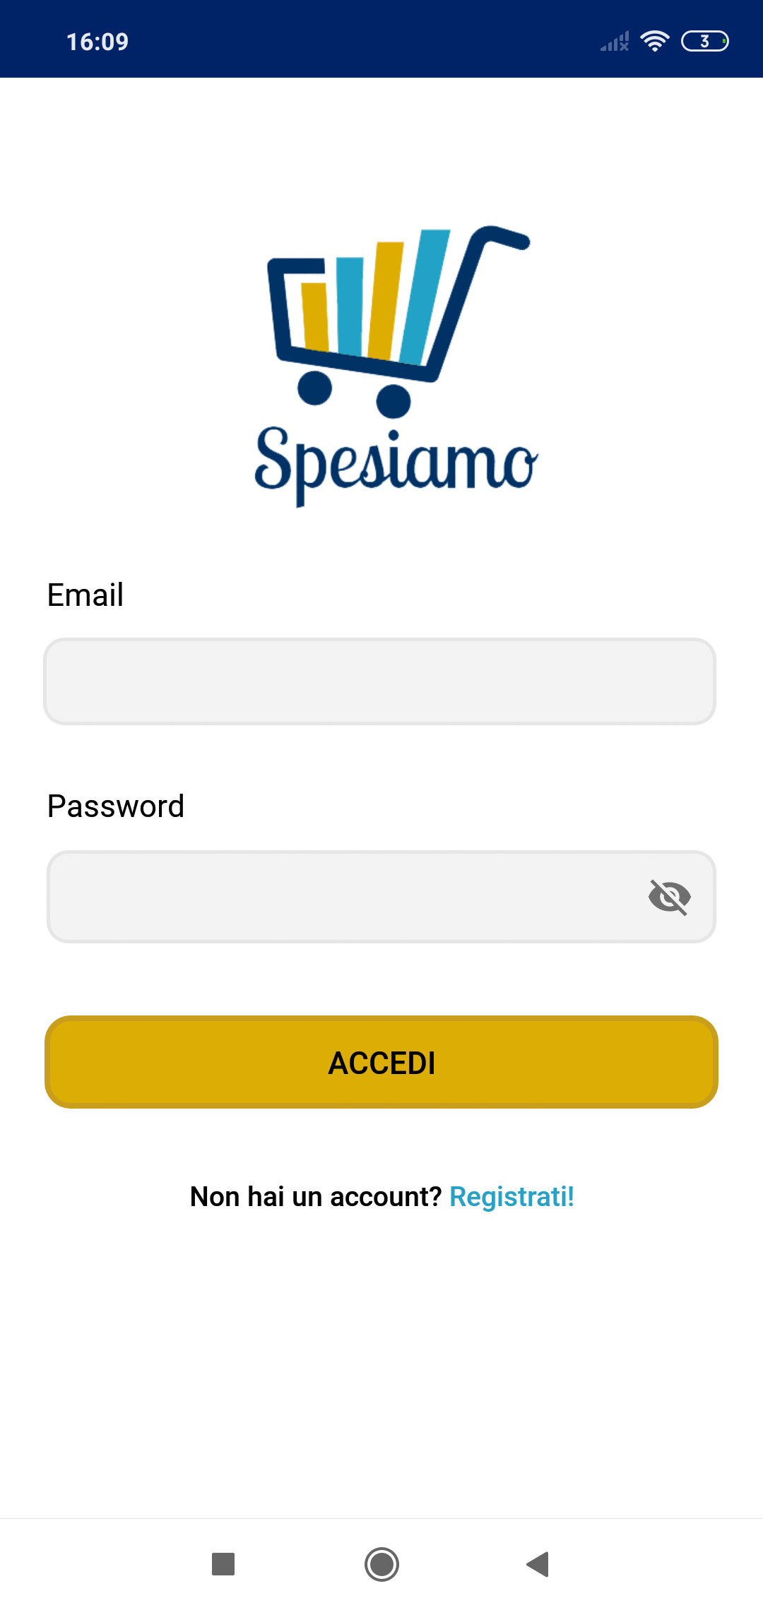
Login
Un utente già registrato può loggarsi con le sue credenziali
Un nuovo utente può procedere con la registrazione

Slide 8
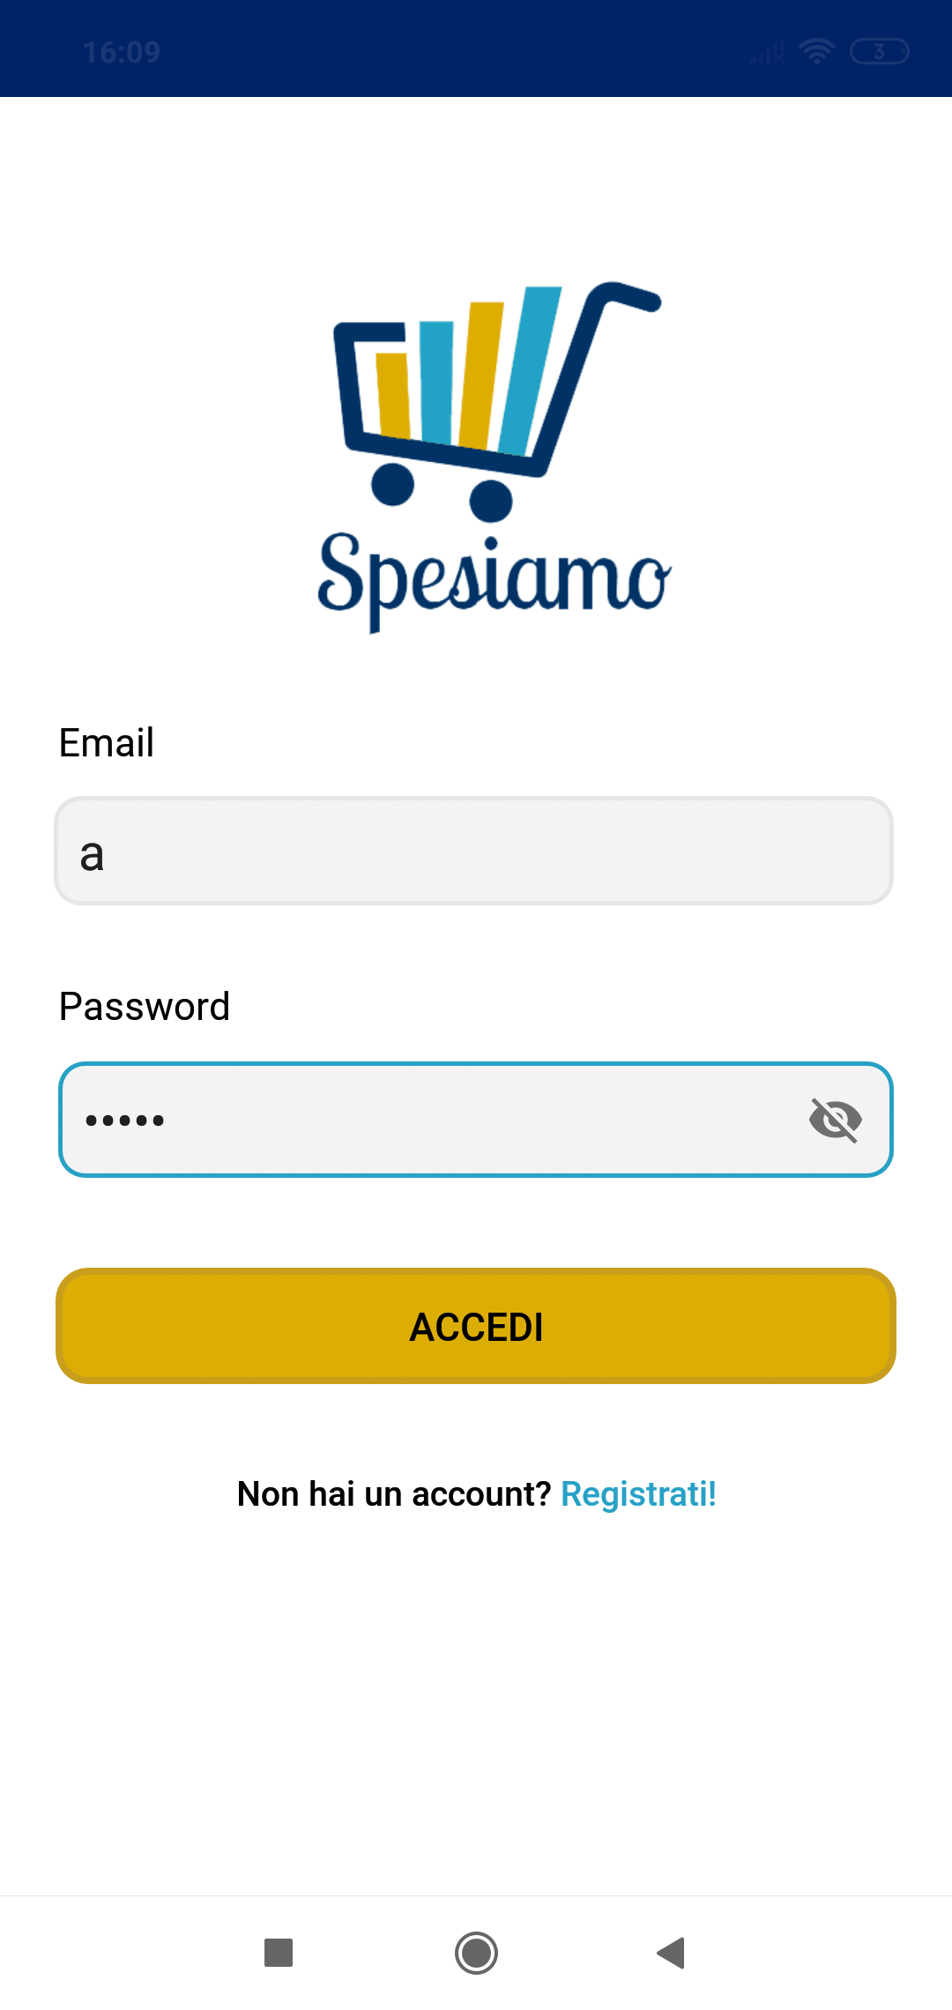
Login: interazione (1)
Feedback di selezione
Visualizza/nascondi password
Feedback di vibrazione sul bottone “Accedi”

Slide 9
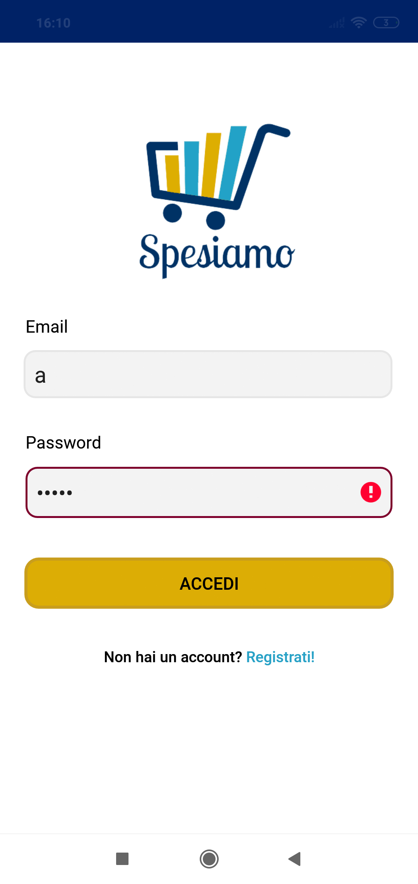
Login: interazione (2)
Feedback in caso di errore

Slide 10
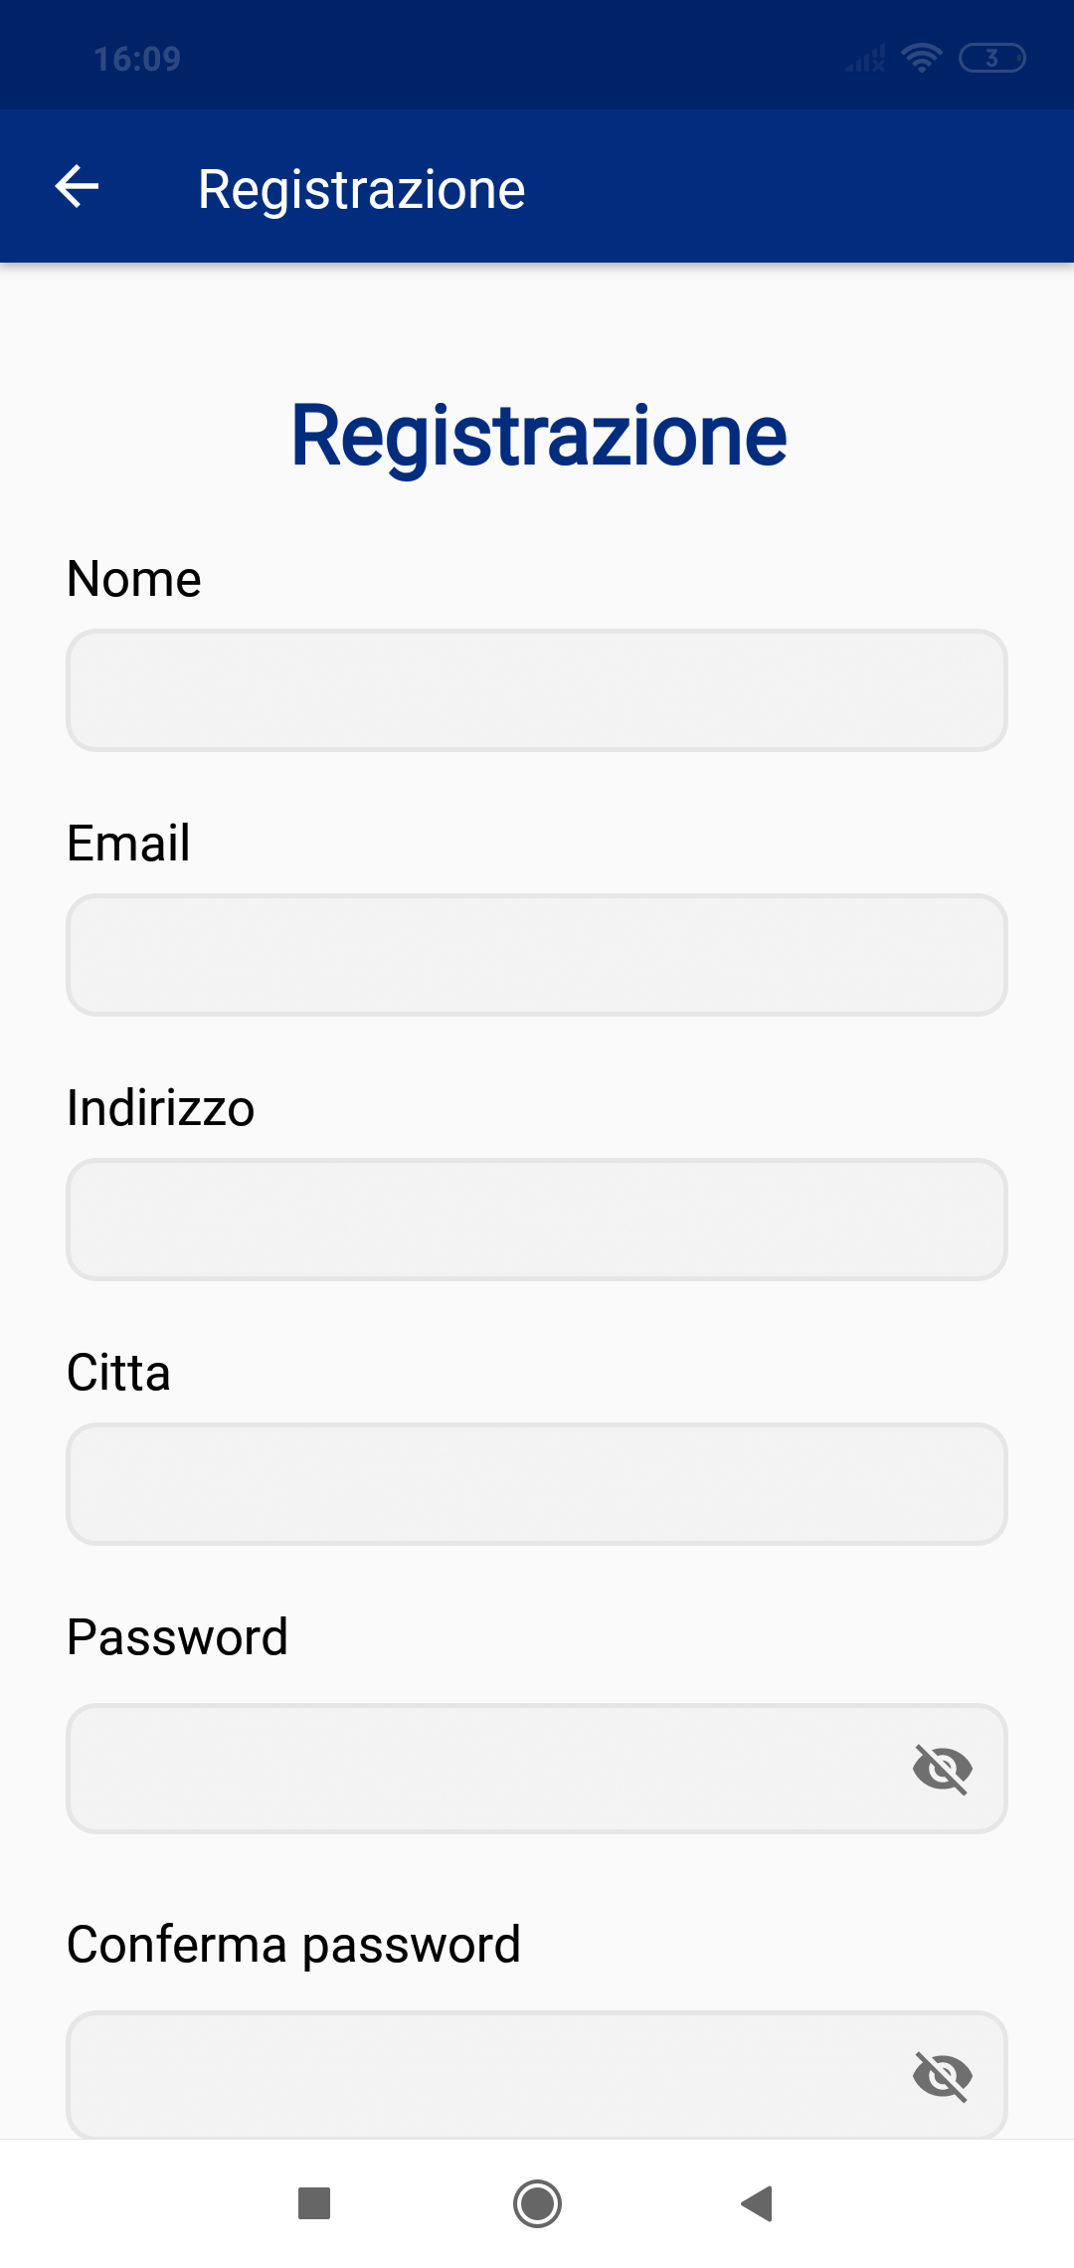
Registrazione
Campi per l’inserimento dei dati
Categorie d’interesse
Bottone di conferma

Slide 11
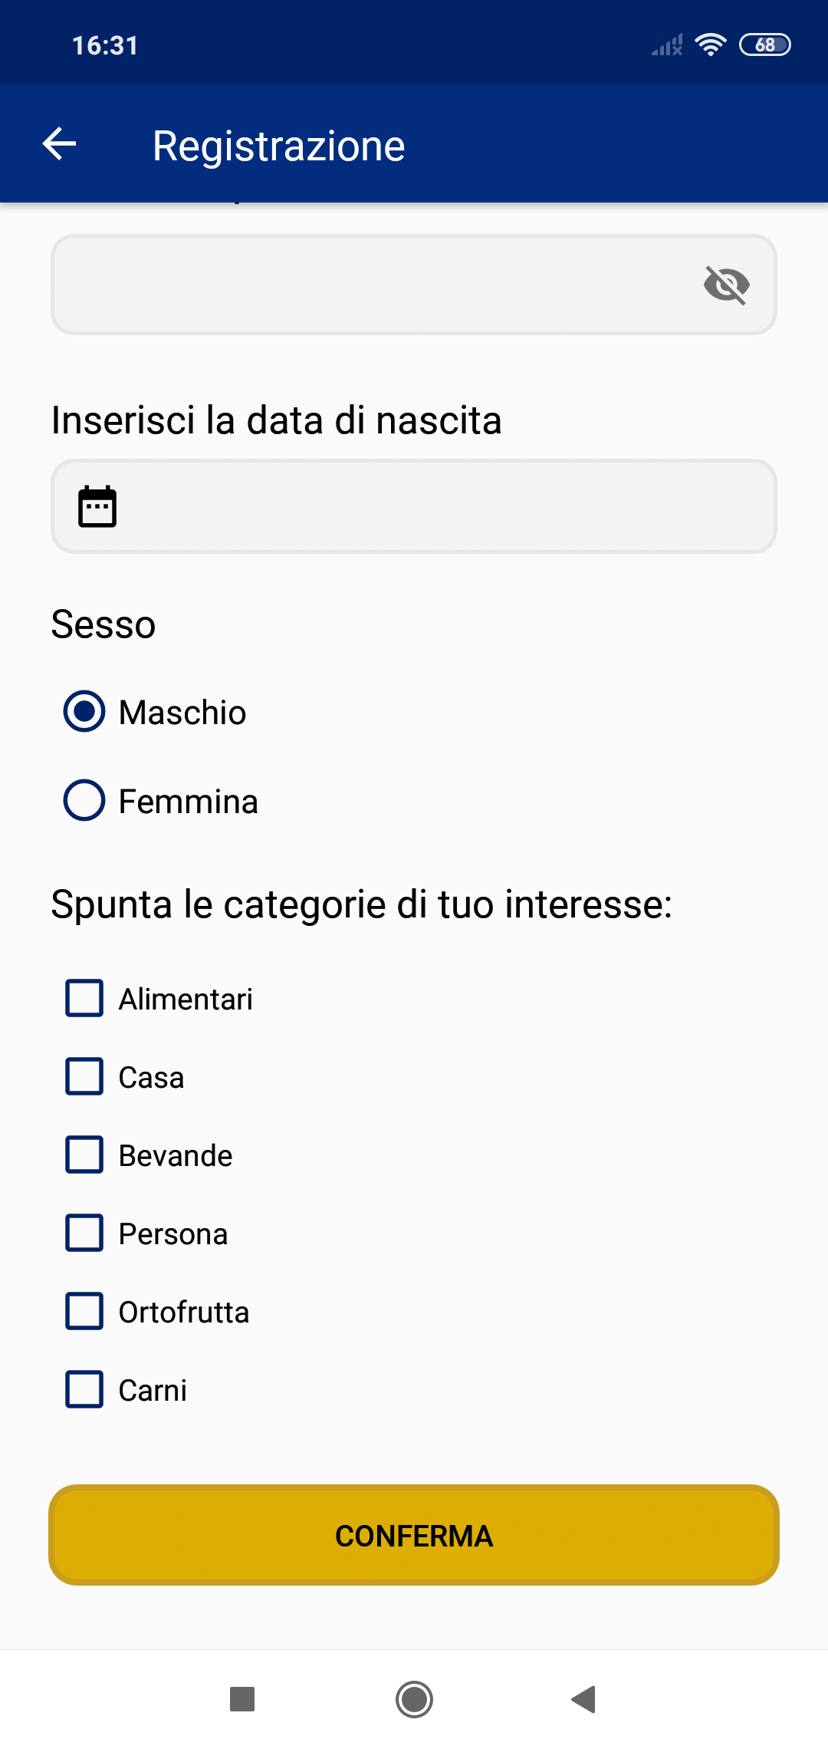
Registrazione: interazione
Controllo inserimento dati
Finestra inserimento data

Slide 12
Home
Divisione per categorie
Filtri per l’ordinamento
Informazioni per ogni prodotto

Slide 13
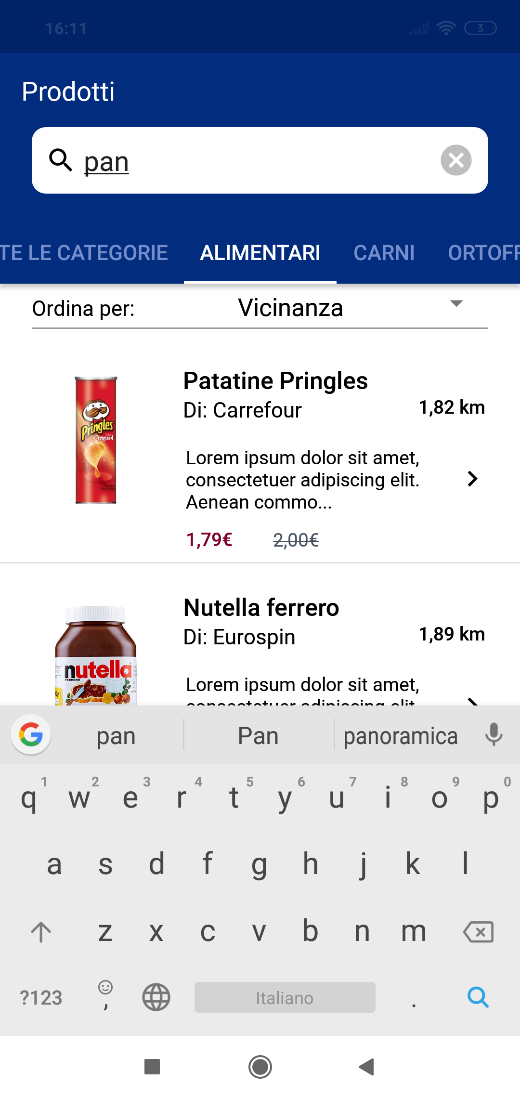
Home: interazione (1)
Swipe per la selezione delle categorie
Menù a tendina per le opzioni di ordinamento
Prodotti cliccabili

Slide 14
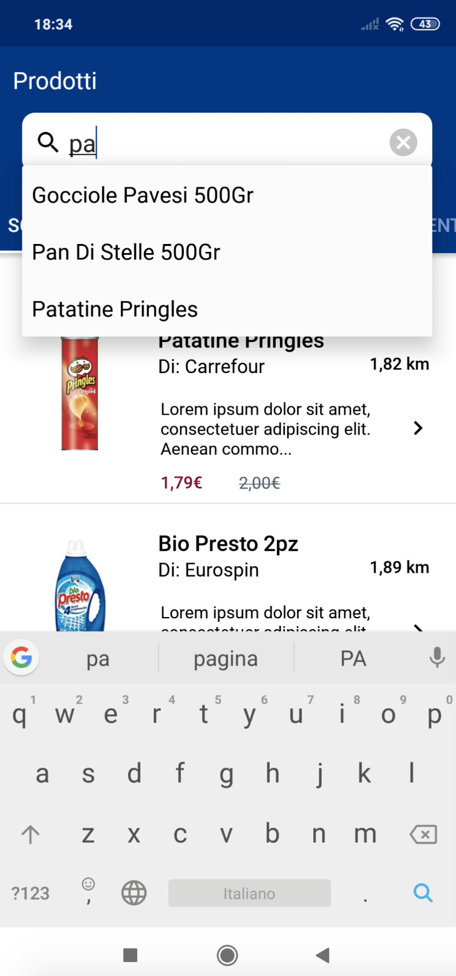
Home: interazione (2)
Suggerimenti ricerche
Pulsante cancella testo nella barra di ricerca

Slide 15
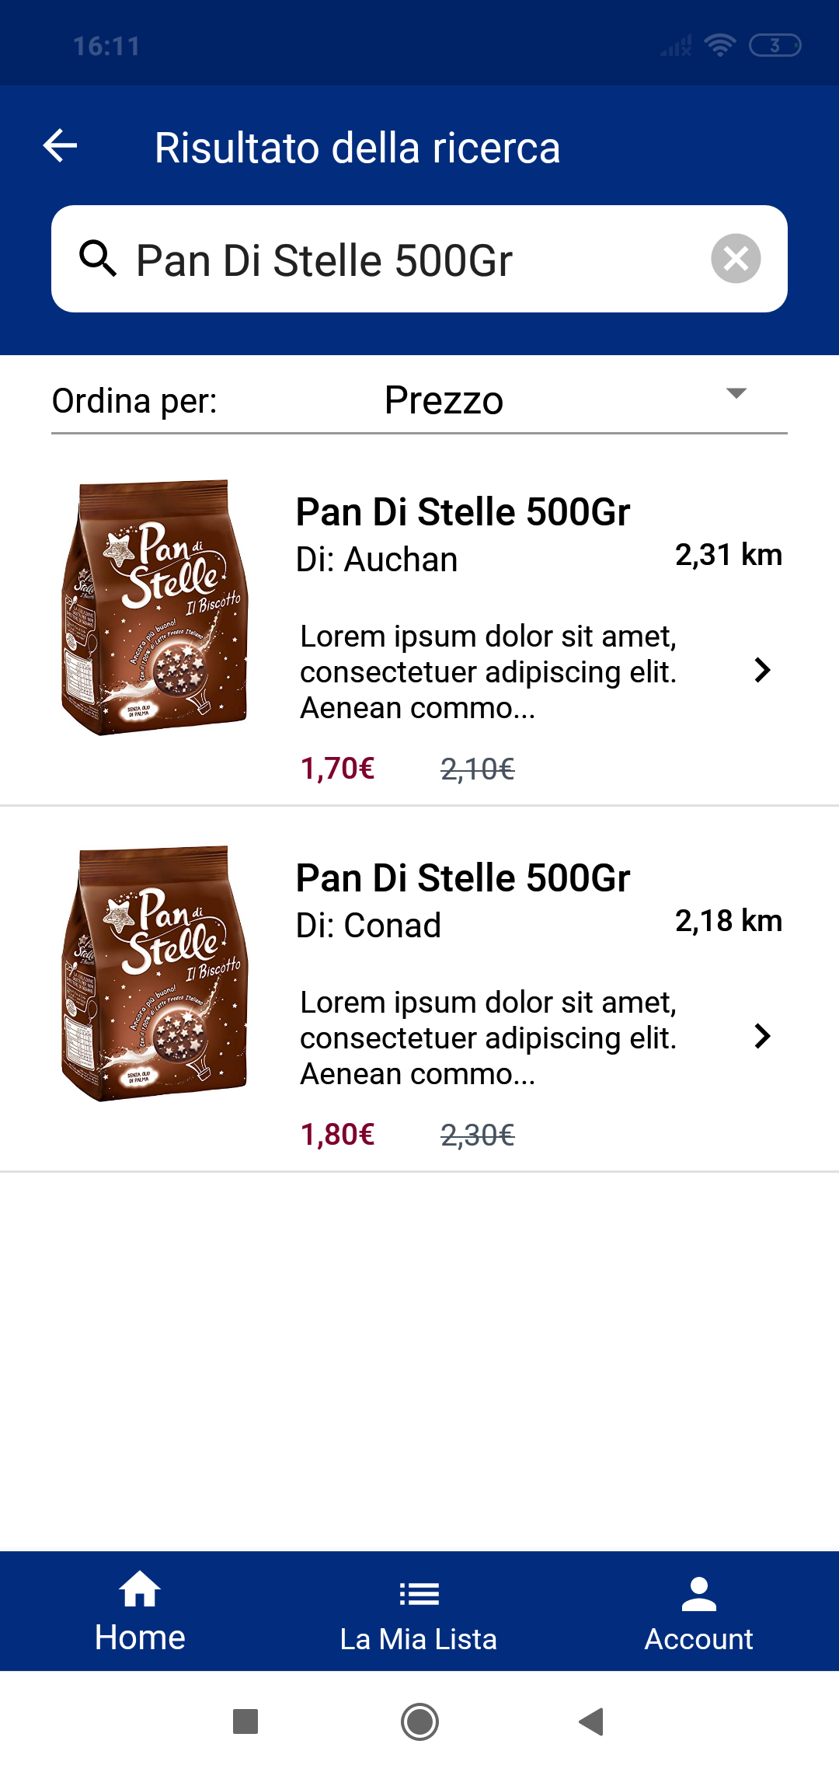
Ricerca primo livello
Presentazione dei prodotti ricercati
Ordinamento: vicinanza, prezzo
Informazioni per ogni prodotto

Slide 16
Ricerca primo livello: interazione
Menù a tendina per l’ordinamento dei prodotti
Prodotti cliccabili

Slide 17
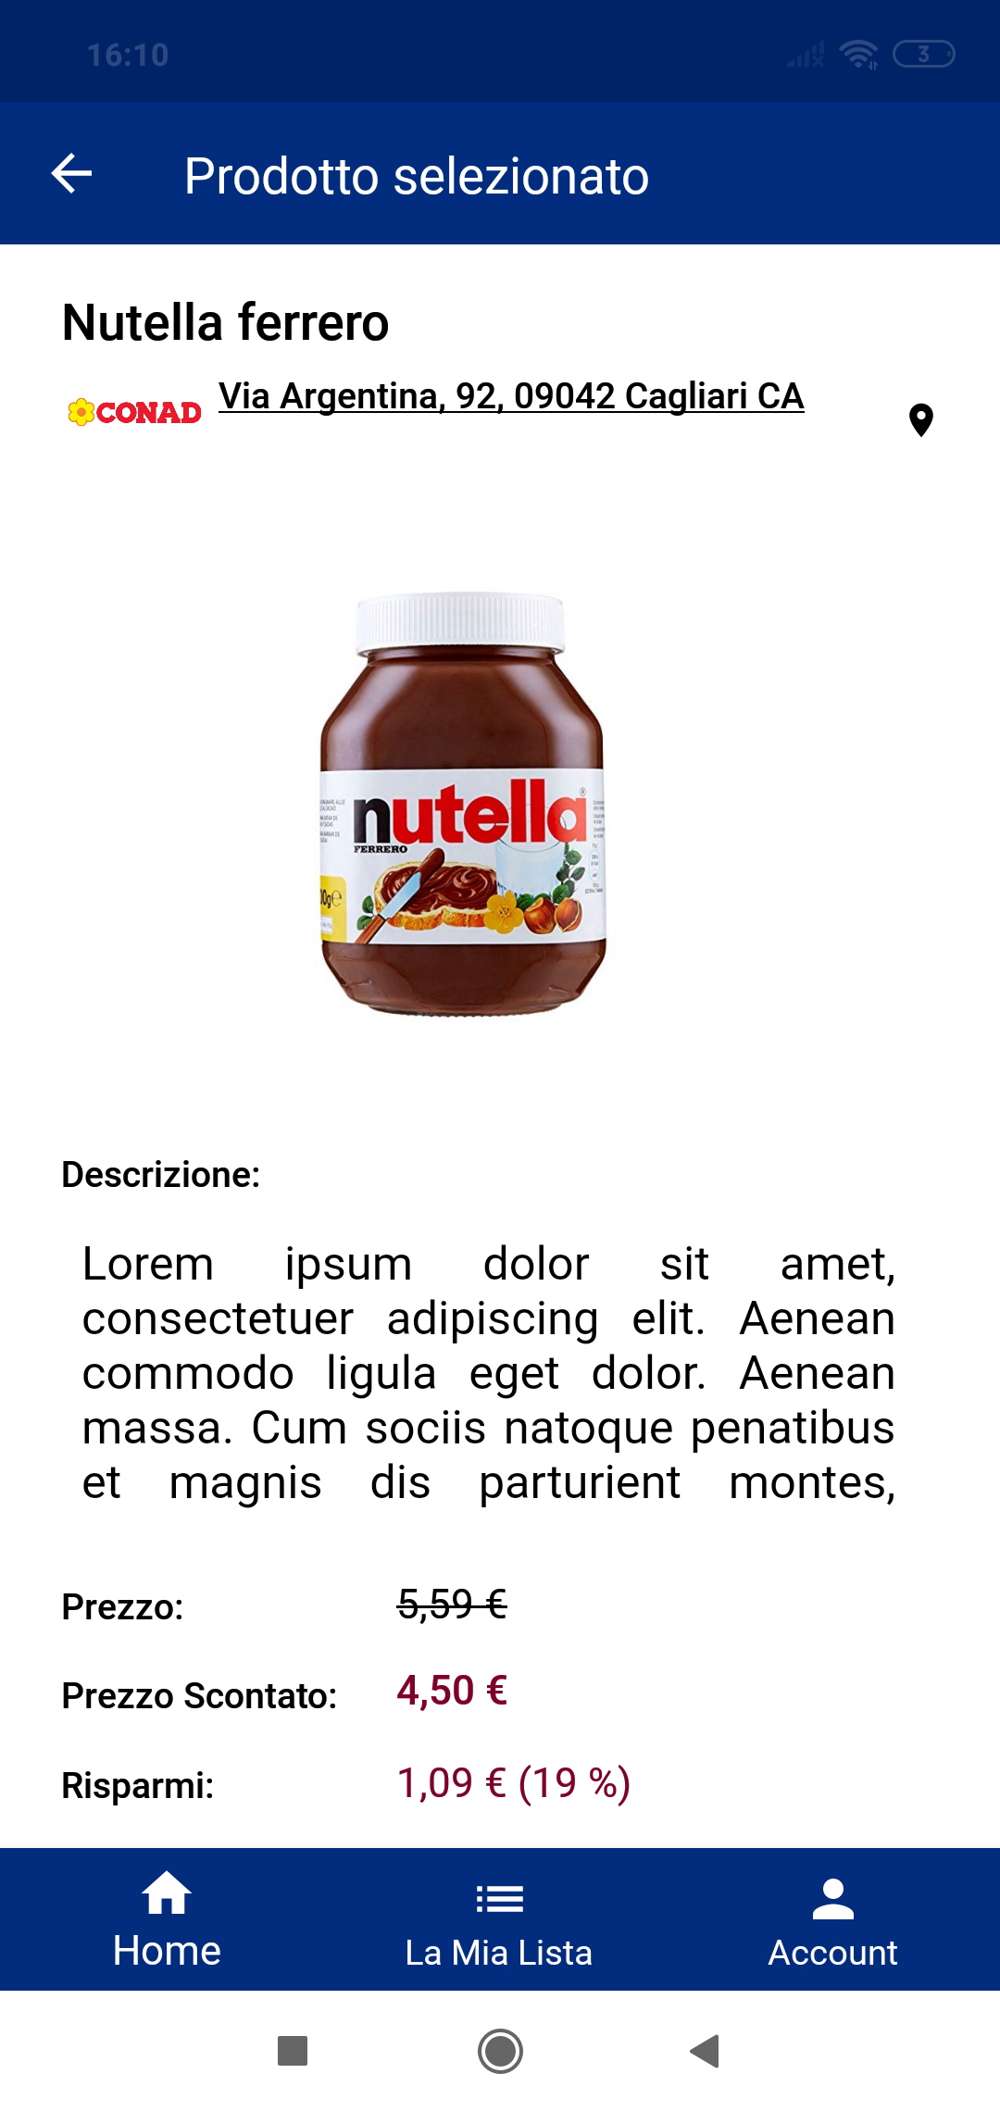
Dettaglio prodotti
Descrizione generale del prodotto
Selezione della quantità
Bottone per aggiungere alla mia lista

Slide 18
Dettaglio prodotti: interazione
L’indirizzo cliccabile reindirizza a Google Maps
Finestra per la selezione della quantità
Feedback acustico e tattile (vibrazione) per l’aggiunta del prodotto alla lista

Slide 19
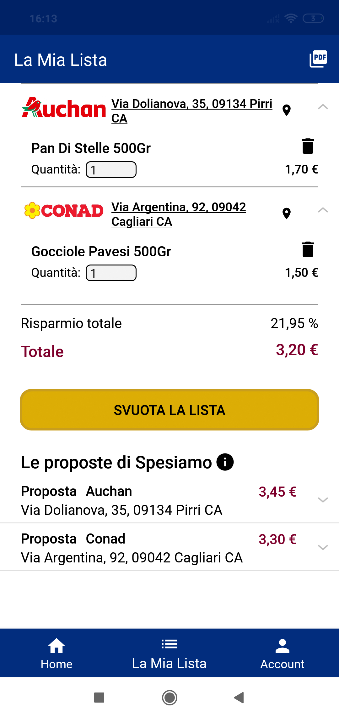
Mia lista
Prodotti scelti: modifica quantità, elimina prodotto
Totale, risparmio e svuota lista
Export PDF
Le proposte

Slide 20
Mia lista: interazione (1)
Indirizzo cliccabile
Cambio preventivo in tempo reale
Bottone svuota lista

Slide 21
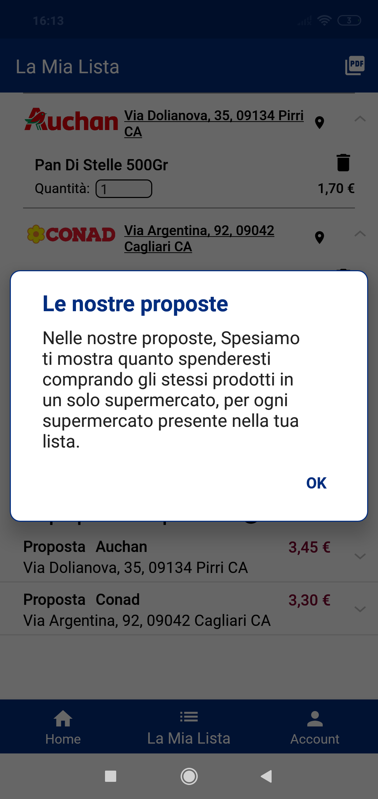
Mia lista: interazione (2)
Info button per le proposte

Slide 22
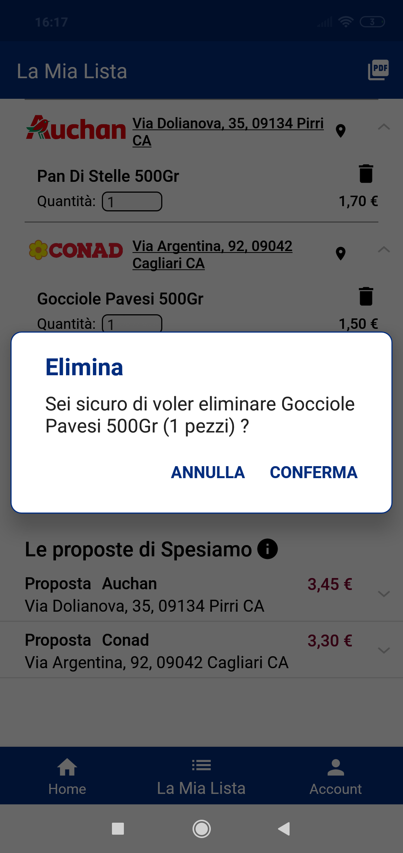
Mia lista: interazione (3)
Popup di conferma

Slide 23
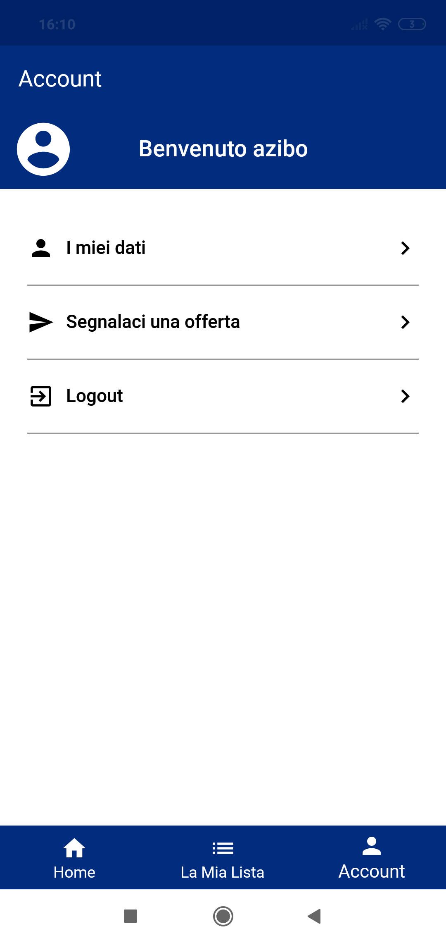
Account
I miei dati: visualizzazione e modifica
Segnala offerta (non implementata)
Logout

Slide 24
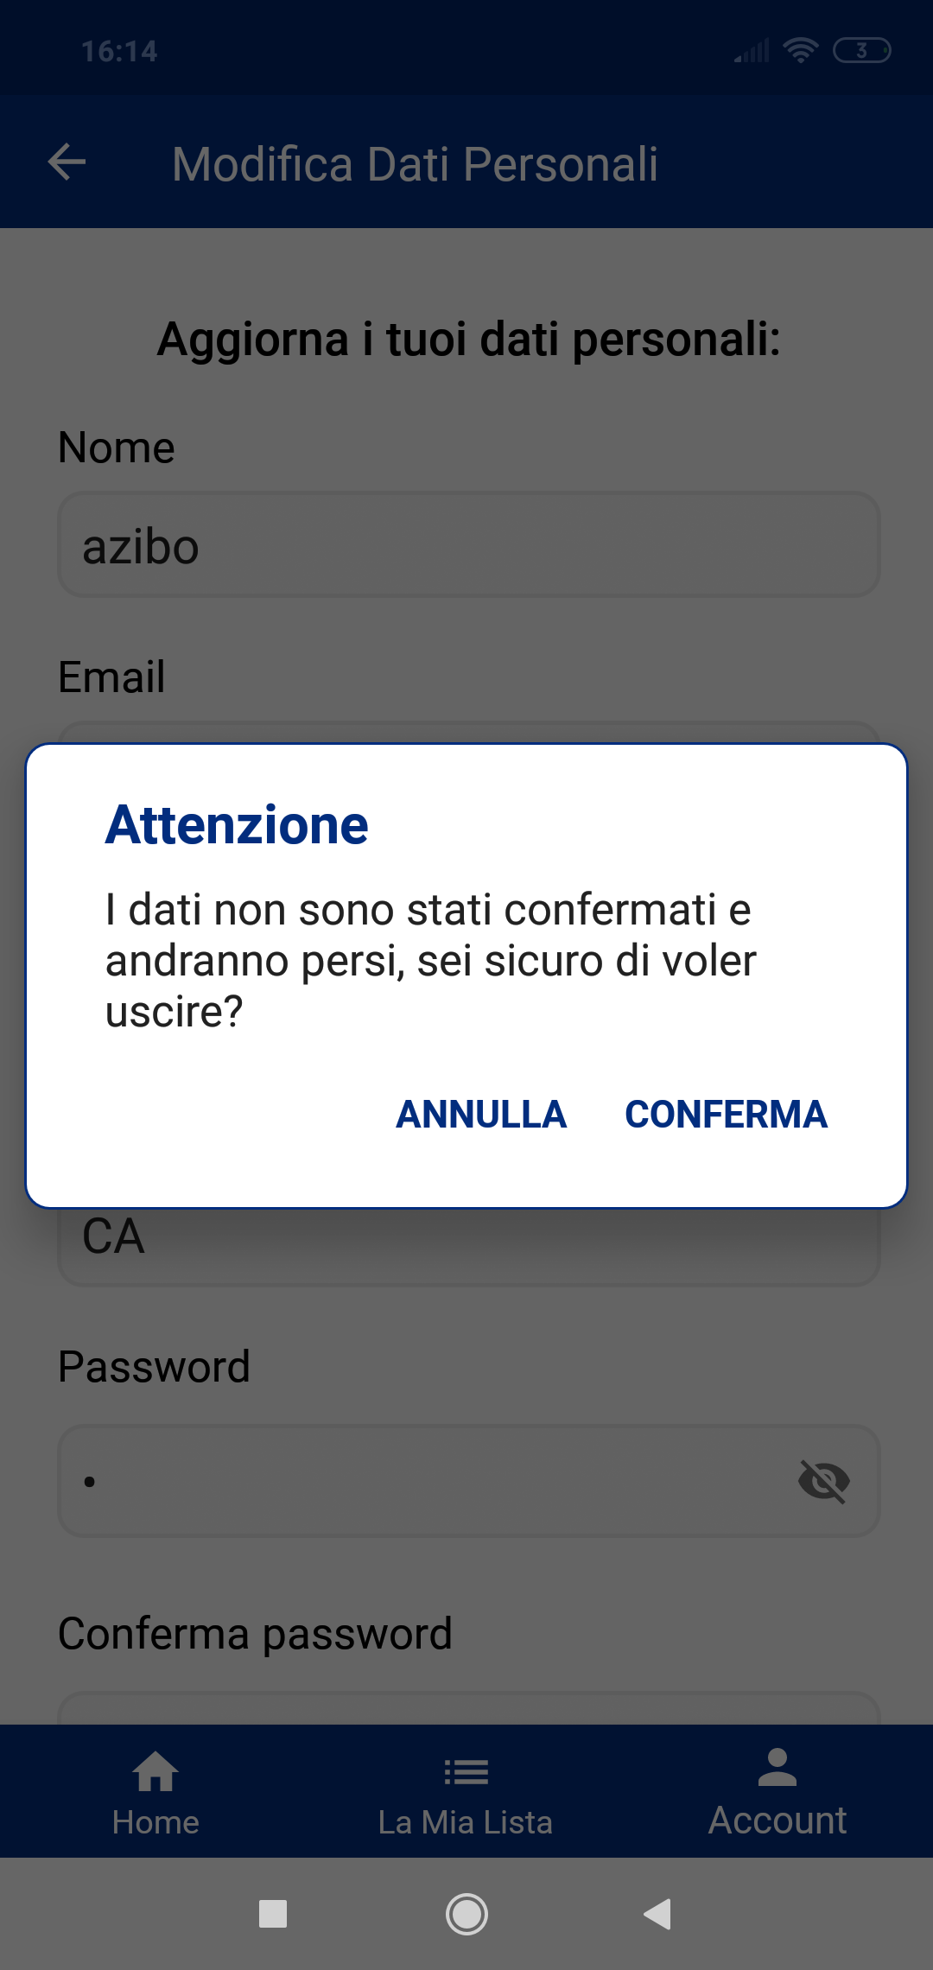
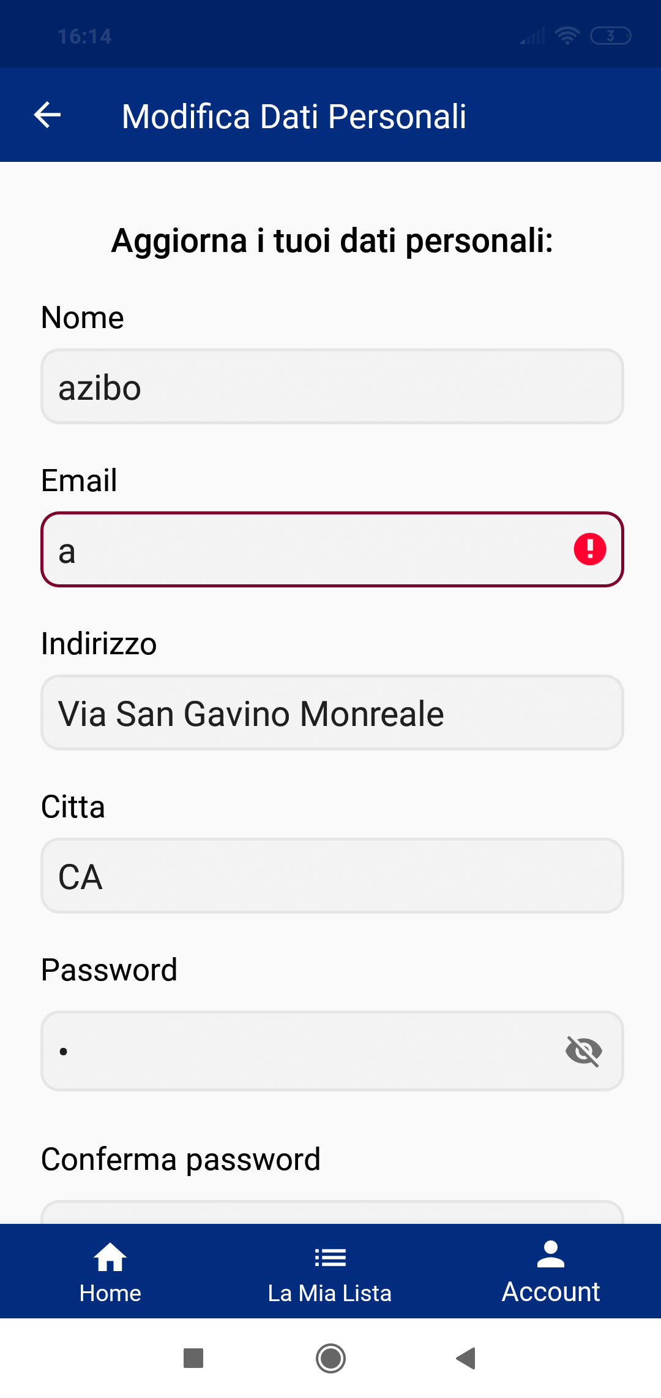
Account: interazione (1)
Controllo prevenzione errori

Slide 25
Account: interazione (2)
Popup prevenzione errori

Slide 26
La valutazione

Slide 27
Preparazione (1)
Task in comune con “Dove Conviene”:
Test Within Subject Paired t-test
Metrica: tempo
Task non comuni:
Think aloud
Valutazione generale: Questionario SUS
12 utenti

Slide 28
Preparazione (2)
Presentazione agli utenti delle modalità del test tramite foglio di istruzioni
Task comuni assegnati agli utenti:
Ricercare “Pan di stelle” (Spesiamo - Dove Conviene)
Ricerca e aggiunta del “Pan di stelle” più conveniente alla lista (Spesiamo - Dove Conviene)
Task non comuni assegnati agli utenti:
Registrazione (Spesiamo)
Modifica dati personali e categoria (Spesiamo)
Fare un preventivo della spesa totale comprando gocciole, acqua e birra (Spesiamo)
Modificare quantità prodotto selezionato nella mia lista (Spesiamo)
Verificare la convenienza comprando gocciole e pan di stelle sui vari negozi (Spesiamo)
Ordinare per vicinanza prodotti della categoria alimentari (Spesiamo)

Slide 29
Svolgimento del test
È stato cronometrato il tempo di completamento su ogni applicazione per i primi due task comparativi
Durante lo svolgimento dei 6 task qualitativi sono state ascoltate le osservazioni degli utenti durante l’interazione
Al termine dei test è stato somministrato ad ogni utente un questionario di tipo SUS

Slide 30
Debriefing
Considerazioni degli utenti
“Spesiamo” è risultata più user-friendly e più piacevole rispetto a “Dove Conviene”
Sono comunque emerse delle difficoltà di interazione in “Spesiamo”

Slide 31
Analisi dei dati

Slide 32
Analisi dati: task comuni
Paired t-test
È stato necessario calcolare:
la media delle differenze
la deviazione standard
la t-student
il valore della distribuzione (p)
1-p
ta
I due intervalli di confidenza (inferiore e superiore)

Slide 33
Tabella dati
TASK 1 : Ricerca “Pan di stelle”
UTENTE | SPESIAMO (sec) | DOVE CONVIENE (sec) | Differenza
1 | 12 | 30 | -18
2 | 9 | 18 | -9
3 | 6 | 14 | -8
4 | 9 | 17 | -8
5 | 17 | 20 | -3
6 | 9 | 24 | -15
7 | 6 | 12 | -6
8 | 5 | 23 | -18
9 | 6 | 30 | -24
10 | 8 | 19 | -11
11 | 6 | 20 | -14
12 | 11 | 22 | -11

Slide 34


Formule e risultati
Deviazione standard:
Paired t-test:
Risultati:
Numero di utenti | 12
Media delle differenza: D | 12,08333333
Deviazione standard | 5,946096249
t-student | 7,039558857
valore della distribuzione: p | 0,0000215561995
1-p | 0,9999784438
ta | 2,20098516
DInf | 8,305364019
DSup | 15,86130265

Slide 35
Discussione risultati Task 1
Dato il valore di p siamo sicuri al 99,9% che la differenza tra le due applicazioni sia significativa
Le differenze del tempo di completamento del task 1 in “Spesiamo” e “Dove Conviene” oscilla tra gli 8.3 secondi e i 15.8 secondi
La differenza è significativa su un tempo medio di completamento del task di 12 secondi

Slide 36
Tabella dati
TASK 2: Individuazione “Pan di stelle” più conveniente e aggiunta del prodotto alla lista
UTENTE | SPESIAMO (sec) | DOVE CONVIENE (sec) | Differenza
1 | 12 | 110 | -98
2 | 13 | 41 | -28
3 | 9 | 38 | -29
4 | 12 | 60 | -48
5 | 12 | 104 | -92
6 | 18 | 30 | -12
7 | 10 | 34 | -24
8 | 12 | 23 | -11
9 | 8 | 38 | -30
10 | 10 | 33 | -23
11 | 11 | 46 | -35
12 | 7 | 68 | -61

Slide 37
Formule e risultati
Deviazione standard:
Paired t-test:
Risultati:
Numero di utenti | 12
Media delle differenza: D | 40,91666667
Deviazione standard | 28,79854268
t-student | 4,921759155
valore della distribuzione: p | 0,000455586604
1-p | 0,9995444134
ta | 2,20098516
DInf | 22,61894561
DSup | 59,21438773

Slide 38
Discussione risultati Task 2
Dato il valore di p siamo sicuri al 99,9% che la differenza tra le due applicazioni sia significativa
Le differenze del tempo di completamento del task 2 in “Spesiamo” e “Dove Conviene” oscilla tra i 22,6 secondi e i 59,21 secondi
La differenza è significativa su un tempo medio di completamento del task di 41 secondi.

Slide 39
Analisi dati: task non comuni (1)
Difficoltà riscontrate:
Task 1: Registrazione
Difficoltà nel cambiare l’anno nel DataPicker (*6)
Task 2: Modifica dati personali e categorie
Nessuna
Task 3: Fai il preventivo più conveniente della spesa totale comprando gocciole, acqua e birra e verificalo
Difficoltà ad individuare il Totale (*1)
Difficoltà ad individuare il titolo del prodotto (*2)

Slide 40
Analisi dati: task non comuni (2)
Difficoltà riscontrate:
Task 4: Modificare quantità birra nella lista
Difficoltà tastierino numerico (*2)
Difficoltà ricerca input (*1)
Task 5: Verifica la convenienza per l’acquisto di ”Gocciole” e “Pan di stelle” sui vari negozi
Difficoltà nel vedere la “i” per le informazioni (*2)
Difficoltà nel capire subito le proposte di “Spesiamo” (*3)
Task 6: Ordinare per vicinanza i prodotti della categoria “Alimentari”
Nessuna

Slide 41
Questionario SUS

Slide 42
Tabella dati
UTENTE | DOVE CONVIENE | SPESIAMO
1 | 7.5 | 95
2 | 12.5 | 82.5
3 | 47.5 | 95
4 | 15 | 92.5
5 | 55 | 90
6 | 42.5 | 95
7 | 22.5 | 82.5
8 | 27.5 | 95
9 | 27.5 | 92.5
10 | 37.5 | 85
11 | 35 | 97.5
12 | 32.5 | 92.5
MEDIA | 35 | 92.5

Slide 43
Osservazioni
Disparità evidente tra le due “proposte”
La ricerca tramite i volantini non è ottimizzata e comoda come lo è invece in “Spesiamo”
Inconsistenze in “Dove conviene” per l’impossibilità di aggiungere alcuni prodotti alla lista
I risultati sono stati più che soddisfacenti. La differenza tra le medie lo dimostra

Slide 44
Conclusioni

Slide 45
Conclusioni
In conclusione, dopo un’analisi attenta dei dati ricavati durante i test, possiamo affermare che l’applicazione “Spesiamo” è più user-friendly dell’applicazione concorrente “Dove Conviene”, riuscendo così nel nostro scopo.

Slide 46

Grazie per l’attenzione!

